Slide 1
Student’s name:
Notes:
Introducción: escrito que da la bienvenida al estudiante y le da una idea acerca de los aprendizajes que va a adquirir en el desarrollo de la lección.

Slide 2

Include your pronunciation by recording your voice
Some of your friends want to have pets, but they need some suggestions.
ACTIVITY. Give your friends some advice related to cares with animals.
Use modals verbs: must, should, have to, shouldn’t, mustn’t.
Pet
Dogs: | You have to take them out every day.
 | You must……
Notes:
Contenido temático: desde este apartado comienza a presentarse los conceptos que conforman la lección (textos, gráficos, tablas y otros) en aras a la adquisición de elementos teóricos que sirvan de base para la posterior realización de las actividades. Su desarrollo (contenido temático) se da a partir de instrucciones que tienen como objetivo guiar al estudiante en su interacción con el contenido.
Texto alternativo: descripción general de cada una de las imágenes que acompañan la presentación de los contenidos en las diapositivas.
Instrucciones DW: grupo de acciones que el DM le indica al DW y que éste último debe tener en cuenta al momento de realizar los desarrollos.

Slide 3
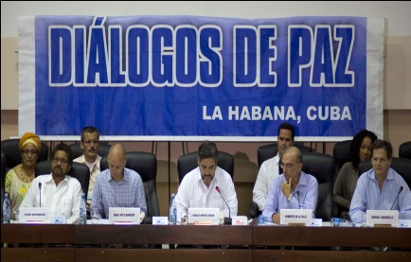
Include your pronunciation by recording your voice
From situations happening nowadays, I can guess what is going to happen.
ACTIVITY. Describe what is going to happen in Colombia from current situations.
Be sure the descriptions are relevant.
Use photos if necessary.
Photos | Current issues | Future
 | Government is talking to guerrilla group FARC. | Colombia is going to celebrate the end of conflict.
Notes:
Contenido temático: desde este apartado comienza a presentarse los conceptos que conforman la lección (textos, gráficos, tablas y otros) en aras a la adquisición de elementos teóricos que sirvan de base para la posterior realización de las actividades. Su desarrollo (contenido temático) se da a partir de instrucciones que tienen como objetivo guiar al estudiante en su interacción con el contenido.
Texto alternativo: descripción general de cada una de las imágenes que acompañan la presentación de los contenidos en las diapositivas.
Instrucciones DW: grupo de acciones que el DM le indica al DW y que éste último debe tener en cuenta al momento de realizar los desarrollos.

Slide 4

Congratulations
Notes:
Contenido temático: desde este apartado comienza a presentarse los conceptos que conforman la lección (textos, gráficos, tablas y otros) en aras a la adquisición de elementos teóricos que sirvan de base para la posterior realización de las actividades. Su desarrollo (contenido temático) se da a partir de instrucciones que tienen como objetivo guiar al estudiante en su interacción con el contenido.
Texto alternativo: descripción general de cada una de las imágenes que acompañan la presentación de los contenidos en las diapositivas.
Instrucciones DW: grupo de acciones que el DM le indica al DW y que éste último debe tener en cuenta al momento de realizar los desarrollos.

